Slide 1
Библиотека

Slide 2
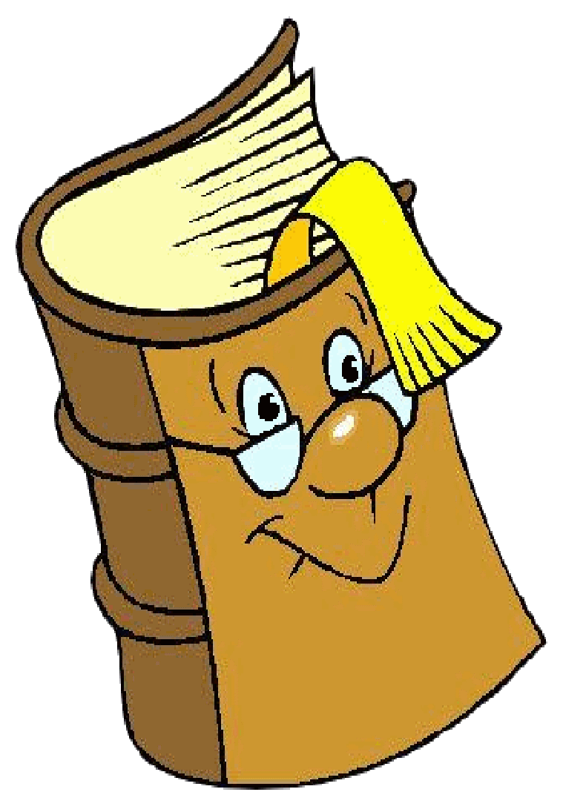
- Отгадайте загадку: Хоть не шляпа, а с полями, Не цветок, а с корешком, Разговаривает с нами Всем понятным языком (книга)
Говорят, книга – это наш друг. А почему? - Правильно, потому что с самого детства книги сопровождают нас всю жизнь. Книги веселят, развлекают нас, учат и помогают разобраться в самых разных вопросах. О чем можно узнать из книг?

Slide 3
А где можно приобрести книги? Что такое библиотека? Что вы о ней знаете? (рассказ детей) - Библиотека – это хранилище для книг. В библиотеке есть два зала. Зал, в котором выдают книги на дом, называется абонентным. Выдает книги читателям библиотекарь. Все книги стоят на стеллажах. Выбранные книги библиотекарь записывает в формуляр. Зал, в котором можно почитать книги, называется читальным. Здесь уютно, тихо и спокойно. В этом зале много не только книг, а журналов и газет. Ребята приходят сюда почитать книги, посмотреть журналы, поиграть в игры, подготовить домашнее задание.

Slide 4
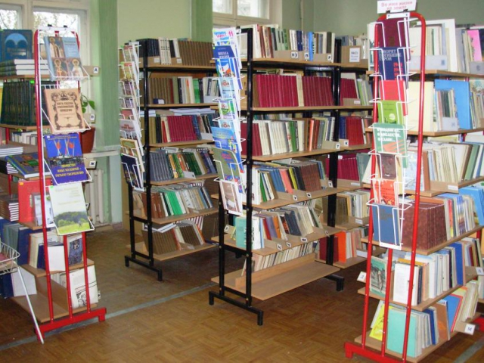

Slide 5
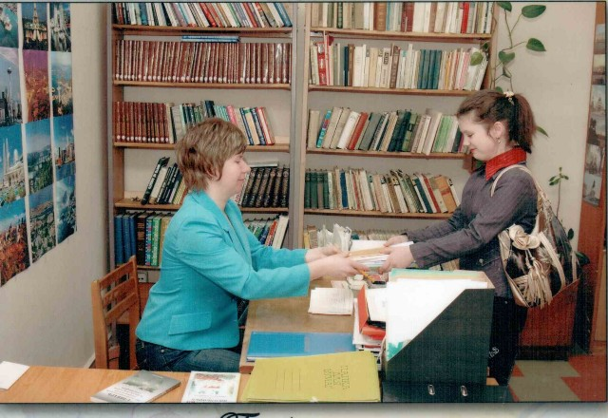

Slide 6
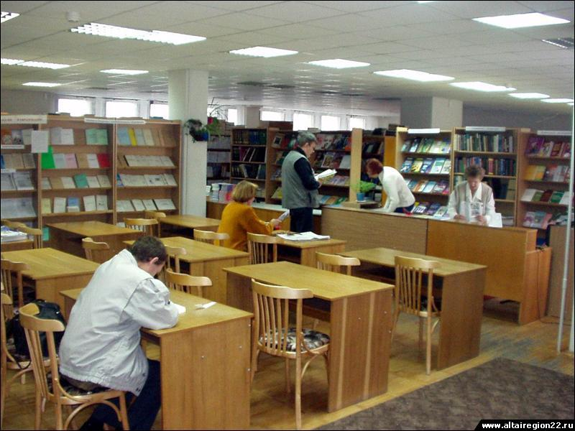

Slide 7
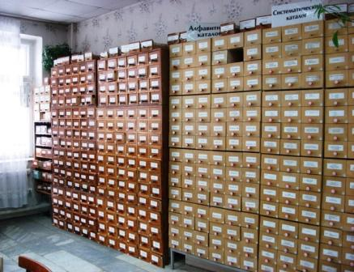

Slide 8
